Slide 1

CAPITOLO 5: Il livello ISA
L’Instruction Set Architecture definisce il linguaggio macchina (il linguaggio eseguibile dal processore, a volte confuso con la sua controparte simbolica: il linguaggio assembler)

Slide 2
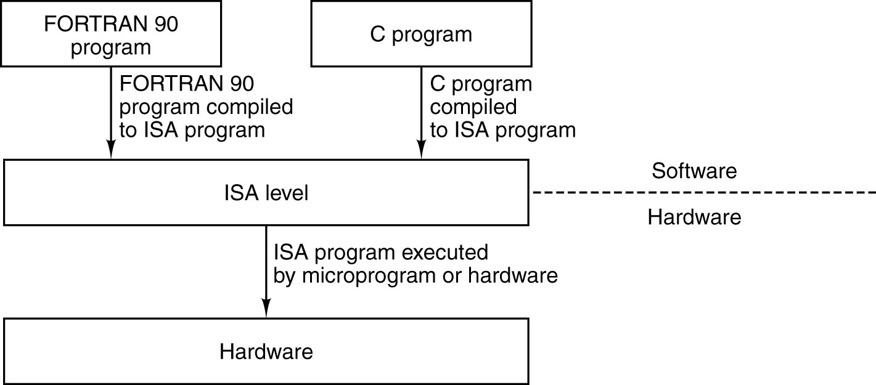
Il livello ISA costituisce l’interfaccia tra software e hardware

Slide 3
Il livello della Instruction Set Architecture
Storicamente questo livello e’ sempre stato sviluppato prima degli altri livelli ed è stato spesso sinonimo di architettura
L’approccio usato comunemente è quello di definire un’insieme di istruzioni elementari chiamato “linguaggio macchina”, che possono essere eseguite direttamente dal processore (eventualmente tramite un microinterprete). Tutti i programmi scritti in linguaggi di alto livello vengono compilati (tradotti) in questo linguaggio elementare.
Pertanto il livello ISA (Instruction Set Architecture) rappresenta l’interfaccia tra Software (scritto dai programmatori) e Hardware. In realtà normalmente sono i compilatori a generare il codice macchina, e possono essere realizzati in modo da ottimizzare le prestazioni, tenendo conto anche della caratteristiche dell’Hardware.

Slide 4
Il livello della Instruction Set Architecture
NOTA: Sebbene sia teoricamente possibile eseguire direttamente programmi scritti in linguaggi di alto livello questo risulta spesso svantaggioso perché: favorisce l’INTERPRETAZIONE nei confronti della COMPILAZIONE, rendendo l’esecuzione di programmi scritti in linguaggi diversi da quello “macchina” poco efficiente

Slide 5
Il livello della Instruction Set Architecture
In teoria il livello ISA dovrebbe essere progettato con l’unico obiettivo di trovare il giusto compromesso nella contrapposizione tra le esigenze dei programmatori che implementano i compilatori e dei progettisti dell’hardware di un calcolatore;
In pratica la progettazione di buona parte del livello ISA dipende da esigenze di “mercato” ed in particolare dall’esigenza di mantenere una backward compatibility tra le diverse versioni del software.
· Per garantire la compatibilità è accettabile avere alcune componenti (istruzioni di linguaggio macchina) “vecchie” emulate nella nuova architettura.
· In questi casi la sfida è quella di costruire elaboratori sempre piu’ veloci, nonostante la necessità di far “girare” programmi vecchi (è questo il caso delle architetture Intel)

Slide 6
Il livello della Instruction Set Architecture
Sebbene in linea di principio il livello ISA sia definito dal modo con cui appare la “macchina” al programmatore in linguaggio macchina, in pratica (quasi) nessuno programma in linguaggio macchina: quindi il linguaggio di livello ISA è per lo più quello prodotto dai compilatori.
Chi realizza un compilatore per un dato ISA deve sapere
com’è organizzata la memoria
quanti registri ci sono e a che cosa sono dedicati
quali tipi di dati sono implementati sulla macchina
quali istruzioni macchina sono disponibili
qual è il formato delle istruzioni e quali sono le modalità di indirizzamento utilizzabili

Slide 7
Il livello della Instruction Set Architecture
Per alcune architetture il livello ISA è definito da un documento formale di specifica spesso fornito da un consorzio di produttori
· Vantaggio per chi vuole che ci siano piu’ costruttori che realizzano la medesima architettura · Svantaggio per chi vuole mantenere l’architettura “proprietaria”

Slide 8
Il livello della Instruction Set Architecture
Una proprietà importante del livello ISA è la definizione di più livelli di esecuzione; almeno due:
· kernel mode (pieno controllo su tutte le risorse)
· user mode (controllo limitato sulle risorse)
(il motivo diventerà chiaro nel corso di Sis.Op.I)

Slide 9
Il livello della Instruction Set Architecture
Una proprietà importante del livello ISA è la definizione di più livelli di esecuzione; almeno due:
· kernel mode (pieno controllo su tutte le risorse)
· user mode (controllo limitato sulle risorse)
(il motivo diventerà più chiaro nel corso di Sis.Op.I)
Un bit (o alcuni bit) conservato(i) in uno specifico registro, indica la modalità di esecuzione corrente: se questa è kernel, il programma ha libero accesso a tutte le istruzioni del linguaggio macchina, incluse quelle che agiscono direttamente sulle risorse. Se invece è “utente” alcune istruzioni sono proibite (e il tentativo di eseguirle in modo utente interrompe il programma – viene sollevata una eccezione o trap).
In questo modo è possibile proteggere le risorse del sistema da programmi “maldestri” o da tentativi di attacco fraudolenti.

Slide 10
Chi realizza un compilatore per un dato ISA deve sapere
com’è organizzata la memoria
quanti registri ci sono e a che cosa sono dedicati
quali tipi di dati sono implementati sulla macchina
quali istruzioni macchina sono disponibili
qual è il formato delle istruzioni e quali sono le modalità di indirizzamento utilizzabili

Slide 11
Il livello della Instruction Set Architecture
ORGANIZZAZIONE DELLA MEMORIA
La memoria è divisa in celle che hanno indirizzi consecutivi. L’organizzazione più comune prevede celle da 8 bit (storicamente motivata dalla codifica ASCII dei caratteri).
Una cella da 8 bit è chiamata byte. Più byte possono essere raggruppati in parole (word). Formati comuni sono parole da 4 byte (32 bit) o da 8 byte (64 bit)
Spesso si fa riferimento anche a gruppi di parole detti blocchi. Per esempio si pensi ai blocchi della cache…
In questo caso non esistono delle dimensioni standard, ma è sempre conveniente che i blocchi siano formati da 2^{k} byte.

Slide 12
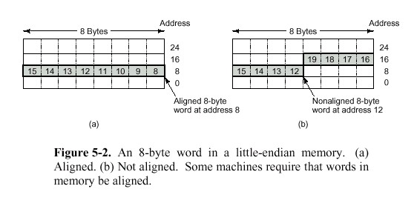
Il livello della Instruction Set Architecture
ORGANIZZAZIONE DELLA MEMORIA
Per ragioni dovute a facilità di indirizzamento è spesso conveniente che i “gruppi” di byte che formano le parole (o i blocchi) siano allineati (parole di 4 byte allineate agli indirizzi 0,4,8, ..., parole di 8 byte allineate agli indirizzi 0,8,16, ecc.)
ESEMPIO: le architetture INTEL a partire dal Pentium II leggono 8 byte per volta dalla memoria, ad indirizzi multipli di 8 ma il suo ISA non impone allineamento
Nel caso (a) una sola lettura fornisce l’intera parola. Nel caso (b) occorrono due letture più istruzioni per comporre le due metà.

Slide 13
Il livello della Instruction Set Architecture
ORGANIZZAZIONE DELLA MEMORIA
La maggior parte delle architetture prevede un solo spazio di indirizzamento lineare di byte, eventualmente raggruppati in parole (attualmente le dimensioni delle parole sono 32 o 64 bit)
Ci sono però anche altri tipi di architetture che prevedono spazi di indirizzamento diversi (segmenti) per le istruzioni e per i dati (si può indirizzare una memoria più grande, gli accessi possono essere più controllati se si possono specificare permessi di accesso diversi per ciascun segmento). Questo modello di memoria era nato storicamente per poter sfruttare memorie più grandi avendo un numero insufficiente di bit a disposizione per codificare un intero indirizzo al’interno delle istruzioni (ISA vecchio, non al passo con l’evoluzione della tecnologia).

Slide 14
Il livello della Instruction Set Architecture
ORGANIZZAZIONE DELLA MEMORIA
Un’altra caratteristica importante del livello ISA è la “semantica” delle operazioni di accesso alla memoria.
Sicurezza della esecuzione corretta di una LOAD che segue una STORE: problemi nel caso di istruzioni non eseguite in sequenza; tre possibili approcci (via via piu’ restrittivi):
· Lasciare al programmatore (al compilatore) la responsabilità di assicurare l’effettiva memorizzazione dei dati tramite una SYNC
· Realizzare in hardware la verifica automatica della presenza di RAW (Read After Write) o di WAR (Write After Read) nell’esecuzione di LOAD/STORE
· Sequenzializzare tutte le LOAD/STORE
Nota: nel corso di Sistemi Operativi si vedrà come questo sia particolarmente problematico in architetture con molte CPU su cui vengono eseguite parti di codice che condividono variabili.

Slide 15
Chi realizza un compilatore per un dato ISA deve sapere
com’è organizzata la memoria
quanti registri ci sono e a che cosa sono dedicati
quali tipi di dati sono implementati sulla macchina
quali istruzioni macchina sono disponibili
qual è il formato delle istruzioni e quali sono le modalità di indirizzamento utilizzabili

Slide 16
Il livello della Instruction Set Architecture
I REGISTRI
Tutti gli elaboratori dispongono di registri su cui opera la ALU.
Distinzione della visibilità tra i vari livelli
· tutti visibili al livello della microarchitettura
· alcuni visibili al livello ISA
Normalmente poche decine di registri (16, 32, …) alcuni dei quali specializzati (PC, SP, LV, PSW, …)
La loro funzione è quella di fornire una elevata accessibilità (nel senso di velocità di accesso) ai dati
Le prime macchine di tipo RISC (es. SPARC) avevano spesso molti registri (anche alcune centinaia) con caratteristiche di visibilità particolari (solo un sottoinsieme visibile in ogni istante – usato per ridurre il tempo necessario ad eseguire il richiamo di una funzione e il ritorno dalla stessa).

Slide 17
Il livello della Instruction Set Architecture
I REGISTRI
Un registro particolare presente in tutte le architetture è il FLAGS REGISTER o PSW (Program Stauts Word) che contiene i condition code che sono asseriti dalla ALU:
N – Asserito quando il risultato è negativo
Z – il risultato è zero
V – il risultato causa overflow
C – il risultato produce un riporto
I condition code sono importanti perchè asseriti dopo le operazioni aritmetiche o di confronto ed usati dalle istruzioni di salto condizionato
In piu’ di solito contiene alcuni bit “speciali” come quello per kernel/user mode o per disabilitare gli interrupt (usati dal sistema operativo).

Slide 18
Chi realizza un compilatore per un dato ISA deve sapere
com’è organizzata la memoria
quanti registri ci sono e a che cosa sono dedicati
quali tipi di dati sono implementati sulla macchina
quali istruzioni macchina sono disponibili
qual è il formato delle istruzioni e quali sono le modalità di indirizzamento utilizzabili

Slide 19
Il livello della Instruction Set Architecture
TIPI DI DATI
Una data architettura può gestire direttamente diversi tipi di dati (nel senso che hanno istruzioni specifiche per trattare tali tipi di dati). Tipicamente tutte le ISA gestiscono gli interi (normalmente rappresentati in complemento a 2), ma possono esserci istruzioni specifiche dedicate alle operazioni su tipi non interi Floating Point, su tipi booleani (cioè sui singoli bit di un byte o di una parola), su (stringhe di) caratteri (es. copia di una stringa di caratteri da un punto ad un altro in memoria). Infine si devono poter esprimere indirizzi, per cui è previsto l’uso di puntatori (vedere più avanti modalità di indirizzamento).
Possiamo avere anche registri dedicati a tipi di dati diversi, tipicamente vi sono insiemi di registri distinti per i dati INTERI per i dati FLOATING POINT

Slide 20
Il livello della Instruction Set Architecture
TIPI BOOLEANI
A cosa servono i tipi booleani
In teoria un singolo bit e sufficiente a rappresentare i valori possibili di un dato booleano; in pratica vengono spesso utilizzati un intero byte o addirittura un’intera parola.
La ragione di questa scelta poco efficiente è l’impossibilità (e la non-convenienza) di indirizzare il singolo bit; per convenzione, in questi casi, 0 significa FALSO, mentre qualunque altro valore viene interpretato come VERO.
Si recupera efficienza con le bit-map che usano tutti i bit di una parola per memorizzare sequenze o strutture dati booleani (per es. strutture dati utilizzate per tenere traccia dei blocchi liberi dei dischi).

Slide 21
Tipi di dato: Puntatori
I puntatori sono di fatto indirizzi di memoria.
La possibilità di usare puntatori nelle istruzioni permette di fare riferimento a locazioni di memoria diverse con la stessa istruzione (utile per esempio per scorrere un vettore in un ciclo).

Slide 22
Chi realizza un compilatore per un dato ISA deve sapere
com’è organizzata la memoria
quanti registri ci sono e a che cosa sono dedicati
quali tipi di dati sono implementati sulla macchina
quali istruzioni macchina sono disponibili
qual è il formato delle istruzioni e quali sono le modalità di indirizzamento utilizzabili

Slide 23
Il livello della Instruction Set Architecture
SET DI ISTRUZIONI
Infine, l’aspetto più importante del livello ISA è rappresentato dall’insieme di istruzioni fornite:
LOAD e STORE // trasferimento dati da memoria a registro e viceversa
MOVE // copia di dati da un registro ad un altro
ARITHMETIC // operazioni aritmetico-logiche
BOOLEAN // operazioni su variabili booleane (codificate su un byte o parola: 0 = FALSO, non 0 =VERO), oppure raggruppate in parole che giocano il ruolo di “mappe di bit”.
CONFRONTO E SALTO // per controllare il flusso di esecuzione delle istruzioni: il confronto imposta i bit nella PSW, il salto viene deciso in base a tali bit
ISTRUZIONI DI I/O (vedere più avanti)

Slide 24
Chi realizza un compilatore per un dato ISA deve sapere
com’è organizzata la memoria
quanti registri ci sono e a che cosa sono dedicati
quali tipi di dati sono implementati sulla macchina
quali istruzioni macchina sono disponibili
qual è il formato delle istruzioni e quali sono le modalità di indirizzamento utilizzabili

Slide 25
Il livello della Instruction Set Architecture
IL FORMATO DELLE ISTRUZIONI
La codifica binaria delle istruzioni è formata da un codice operativo a cui si possono aggiungere uno o più campi per indicare da dove prelevare i dati e dove memorizzare i risultati (i cosi’ detti operandi)
Il problema generale della indicazione del luogo da cui prelevare o in cui memorizzare i risultati è chiamato indirizzamento. Per quanto riguarda il numero di indirizzi specificati in una istruzione le possibili alternative sono:
zero indirizzi, un indirizzo , due indirizzi, tre indirizzi
Un problema importante nella scelta del formato delle istruzioni è la loro lunghezza (quanti bit sono necessari per specificarle). Compromesso tra espressività e velocità di prelievo.

Slide 26
Il livello della Instruction Set Architecture
L’efficienza di una architettura a livello ISA dipende fortemente dal tipo di tecnologia con cui è realizzata e di cui si deve tenere conto nelle scelte per il formato delle istruzioni.
Dimensione dell’istruzione (a lunghezza fissa vs. variabile)
Istruzioni corte sono preferibili a causa del minor spazio di memoria richiesto e della capacità di trasferimento CPU-Memoria che esse richiedono
Istruzioni corte riducono la possibilità che la CPU rimanga in attesa del fetch di nuove istruzioni; ma …
Istruzioni corte sono (in generale) più difficili da decodificare
Dimensione del campo destinato al codice operativo
Deve essere possibile rappresentare sufficienti codici operativi diversi (ed eventualmente poterne aggiungere nel tempo)
Dimensione dei campi di indirizzamento (e numero di campi)
Dipende dalla dimensione della memoria (e quindi dall’unità di indirizzamento della memoria), ma anche dal tipo di indirizzamento

Slide 27
Il livello della Instruction Set Architecture
Scelta del formato: compromesso tra lunghezza dei codici operativi ed ampiezza dei campi di indirizzamento.
Codici operativi corti (e regolari) danno luogo a
decodifica veloce
grande spazio di indirizzamento
Conviene assegnare codici operativi brevi (veloci da decodificare) a istruzioni frequenti o a istruzioni che richiedono grande spazio di indirizzamento e assegnare codici operativi lunghi a istruzioni eseguite raramente o a istruzioni che non richiedono grande spazio di indirizzamento
Istruzioni di lunghezza fissa sono piu’ efficienti da gestire di quelle a lunghezza variabile

Slide 28
Il livello della Instruction Set Architecture
La complessità del formato di un’istruzione dipende fortemente, oltre che dalla scelta della rappresentazione del codice operativo, anche dalla modalità di indirizzamento cioè la modalità con cui si specifica dove si trovano gli operandi (chiamiamo operandi sia gli operandi veri e propri sia la destinazione del risultato)
Per ridurre la lunghezza dell’istruzione è bene, per quanto possibile, fare riferimento ai registri:
portando i dati di uso più frequente in registri di lavoro
utilizzando dei registri per “muoversi” all’interno della memoria
(registri che contengono indirizzi di memoria, cioè puntatori)
In alternativa è possibile ridurre la lunghezza dell’istruzione anche facendo uso di operandi impliciti:
il medesimo operando utilizzato in input e in output (2 indirizzi)
uso di registri specializzati (per esempio l’accumulatore – 1 indirizzo)
uso della stack (zero indirizzi)

Slide 29
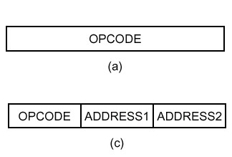
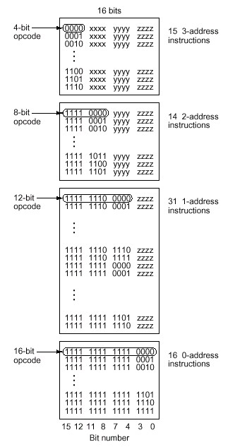
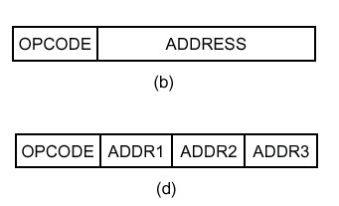
Il livello della Instruction Set Architecture
Codice operativo ad espansione:
15 istr. a 3 indirizzi, 14 a 2 indirizzi,
31 ad 1 indirizzo, 16 a zero indirizzi
Istruzione a lunghezza costante (16 bit)

Slide 30
Il livello della Instruction Set Architecture
Indirizzamento:
numero e dimensione degli indirizzi degli operandi
(0,1,2,3 operandi; indirizzi di memoria o di registri)
Modalità di indirizzamento degli operandi:
indirizzamento immediato
indirizzamento diretto
indirizzamento di registro
indirizzamento indiretto attraverso registro
indirizzamento indicizzato
indirizzamento base-indice
indirizzamento relativo allo stack
Modalità di indirizzamento nelle istruzioni di salto:
diretto
indicizzato (relativo ad un registro, per es. PC)

Slide 31
Il livello ISA: TIPI DI INDIRIZZAMENTO
indirizzamento immediato
l’operando è contenuto nell’istruzione (BIPUSH 10) IJVM
indirizzamento diretto
l’operando è all’indirizzo di memoria specificato nell’istruzione
LOAD R1, 0x102930 semantica: R1 ← m[0x102930]
indirizzamento di registro
ADD R1, R2, R3 semantica: R1 ← R2 + R3
indirizzamento indiretto attraverso registro
MOVE R1, (R2) semantica: R1 ← m[R2]
indirizzamento indicizzato (#A è una costante)
MOVE #A(R2), R4 semantica: m[#A+R2] ← R4
ILOAD x(LV) LV implicito m[SP] = m[x+LV] IJVM
indirizzamento base-indice (o indicizzato esteso)
MOVE R4,(R2+R1) R4 ← m[R1+R2]

Slide 32
Il livello ISA: TIPI DI INDIRIZZAMENTO
Sommare gli elementi corrispondenti di due array (A e B) salvando il risultato nel corrispondente elemento di un terzo array (C).
Gli elementi da sommare sono di tipo “int” e occupano 4 byte ciascuno (gli indirizzi contenuti nei registri-puntatore sono indirizzi di byte)
Utilizzare indirizzamento (a) indiretto tramite registro, (b) indicizzato, (c) base-indice (o indicizzato esteso)
MOVE R0,#0
MOVE R2,#A
(c) MOVE R3,#B
MOVE R4,#C
LOOP: MOVE R5, (R2+R0)
MOVE R6, (R3+R0)
ADD R6,R5
MOVE (R4+R0),R6
ADD R0,#4
CMP R0,#MAX
BLT LOOP
MOVE R0,#A
(a) MOVE R1,#B
MOVE R2,#C
LOOP: MOVE R3,(R0)
MOVE R4,(R1)
ADD R4,R3
MOVE (R2),R4
ADD R0,#4
ADD R1,#4
ADD R2,#4
CMP R0,#A+#MAX
BLT LOOP
(b) MOVE R0,#0
LOOP: MOVE R3,#A(R0)
MOVE R4,#B(R0)
ADD R4,R3
MOVE #C(R0),R4
ADD R0,#4
CMP R0,#MAX
BLT LOOP
CMP a,b confronta a e b
BLT lab: salta a lab se a minore di b
#MAX=dim.totale array (in byte, cioè 4*num.elementi di tipo int)
#A,#B,#C Indirizzi di partenza degli array A,B e C

